Slide 1
Overview
Downy Mildew is a fungal disease. It damages a large number of plants and crops such including;(Vegetables, Fruit Trees, and Ornamental Plants).

Slide 2
My Experiment
I started to study the types of herbs that contain very strong fungicides, including garlic. The effectiveness of garlic is similar or close to that of expensive fungicides. When researching, I found a video clip that explain how to find a fertilizer that eliminates the disease and that garlic was used by someone else in making a fungicide. Garlic and other chemical materials can be used as a fertilizer that I have turned into a spray by using the garlic extract and its spreading at specific times. We can also make use of the extracted garlic by cultivating them and thus is recycled without any losses. I succeeded in using this fungicide in treating infected tomato. In this, climate factors such as humidity helped me, especially the climate that starts from the end of January to the mid of February. I have been spreading tomatoes with the garlic extract. The results I reached were positive.

Slide 3
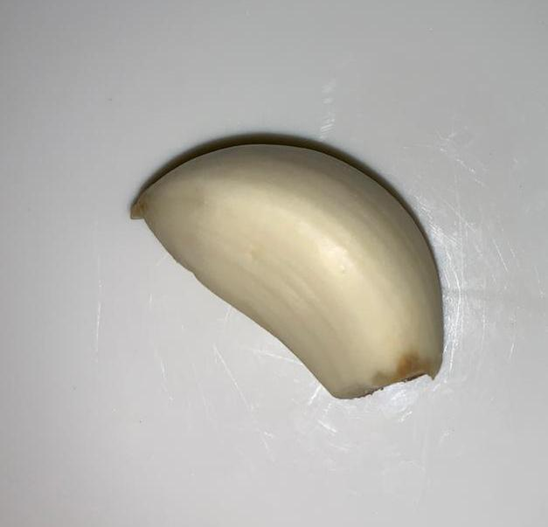
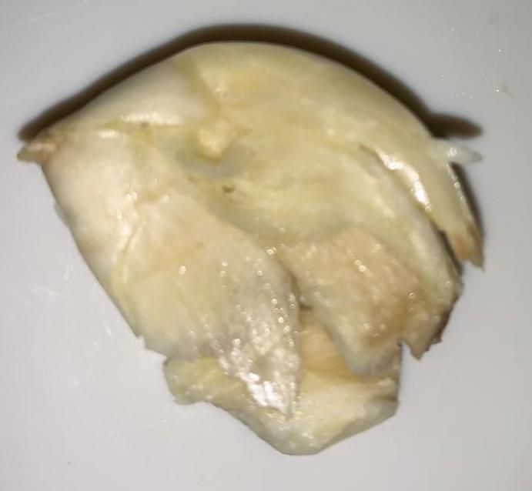
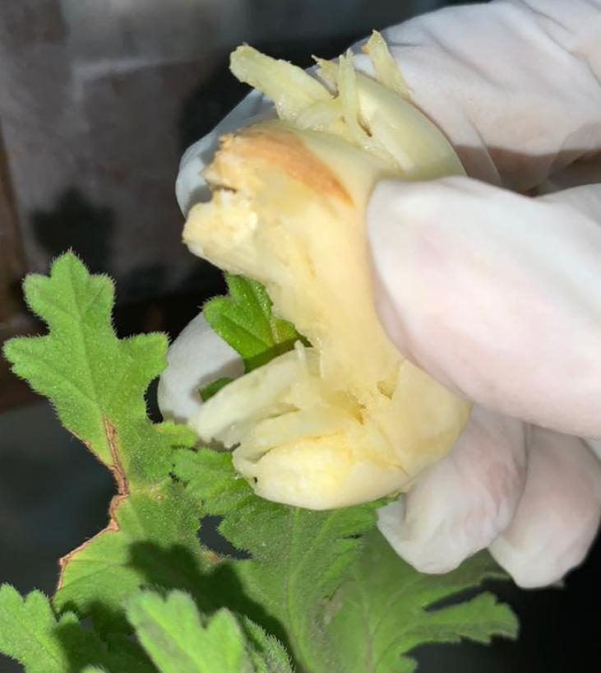
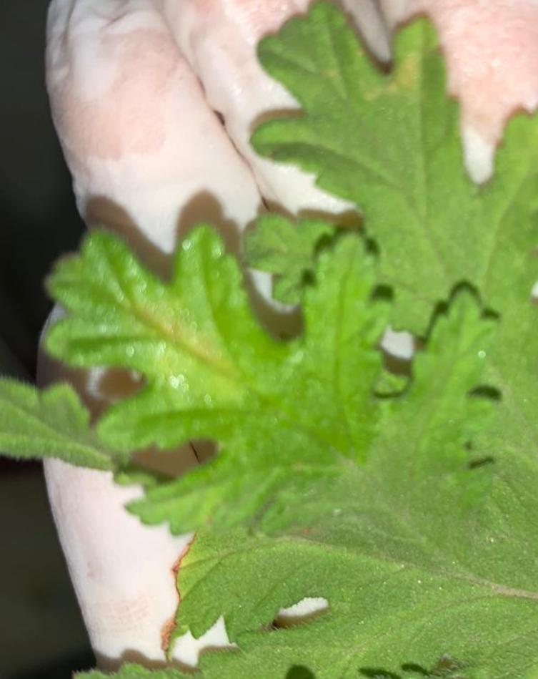
Steps of the Experiment

Slide 4
Results
I concluded that the hypothesis supports the results. Therefore, it is possible. In essence, garlic kills fungi, improves plant growth and is not harmful to living creatures.

Slide 5
نبذه مختصره
المقصود بالبياض الزغبي. مرض البياض الزغبي (بالإنجليزية: downy mildew) من أنواع الأمراض الفطرية. يصيب مرض البياض الزغبي عددا كبيرا من النباتات تشمل الخضراوات وأشجار الفاكهة ونباتات الزينة

Slide 6
تجربتي
فأبدأت في دراسة انواع الاعشاب التي يوجد فيها مضادات قويه جدا ومنها الثوم و وضعت فرضيتي
هي عند رش خلاصه الثوم على النبته المصابه على الفطر يتم القضاء على المرض بشكل نهائي.
ولقد ساعدتني في الكثير ولكن نسبه فعالية الثوم مشابه او قريبه الى فعليه المبيدات الغالية ولقد وجدت عندما بحث ان هناك مقاطع يشرح كيف اوجد سماد يقضي على و وجده شخص صنع مبيد واستجدام الثوم ومواد كماويه اخراى كسماد ولقد حولته الى رش عن طريق استخدام خلاصه الثوم ورشها في اوقات محدده و الاستفادة من البقايا تلك الخلاصة بالعودة الى زراعتها وهكذا يتم اعاده التدوير اي دون اي خسائر تذكر ولقد استطاعت ان نصيب النبتة الطماطم بهذا الفطر ونجحت في ذلك لان المناخ والرطوبة ساعدوني كثيرا والجو الذي يبدا من نهايه شهر يناير الى متوسط شهر فبراير ولقد وذلك باستخدام رش الطماطم بخلاصه الثوم و لقد ساعدني كثيرا ولاحظ التغيرات ولكنها تبرز كل ثلاثه اسابيع الى اسبوعين اي التجائج بطيئه جداً وانتهت التجربه بنتائج اجابيه

Slide 7
خطوات التجربه

Slide 8
النتائج
استنتج ان الفرضيه تدعم النتائج في ما يلي فيمكن بخلاصه الثوم ان تقتل الفطريات وتحسن نمو النبته كما انها غير ضاره للمخلوقات الحيه.

